Slide 1
Lecture 2 Fitting a Model to Data
國立交通大學 運輸與物流管理學系
王晉元 2020 ©

Slide 2
前期提要
預測模式
利用個體的屬性來預測其分類（分類機率）
如前所述，一種常見建模方式就是利用訓練資料來逐步構建模式
如分類樹（決策樹）
事先不會知道模式的模樣（有多少分支）
完成了才知道

Slide 3
另一種常見構的建模式方式
利用專業知識，可能再加上屬性的選擇技術，先行構建模式，模式具有一些未知的參數
然後利用訓練資料來校估出最適合的參數(parameters)，讓模式越「符合」（fit）訓練資料越好
此過程稱為「parameter learning」或「parametric modeling」

Slide 4
不少資料探勘的技術都屬於後者
線性模式（linear model）是最基本的模式
為了易懂，一些簡化的假設
只有兩種分類（yes/no）
屬性均為數值
已經正規化（或無需正規化）

Slide 5
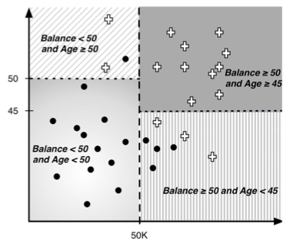
Classification via Mathematical Functions
分類樹（第一種建模方式）
個體被選用的屬性分割成許多子區域（平行或垂直於軸）
同一子區域內的個體盡量具有一致的目標屬性
對於新的個體，根據分類樹，判斷會落在哪個子區域
並據此決定其分類

Slide 6
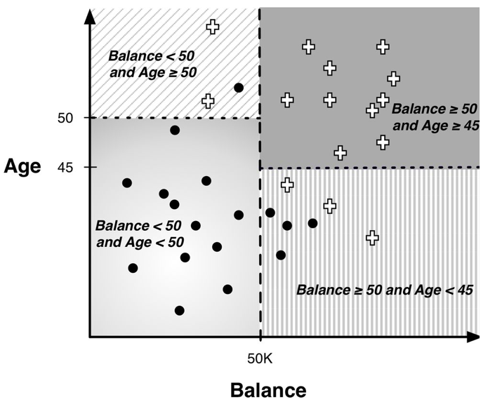
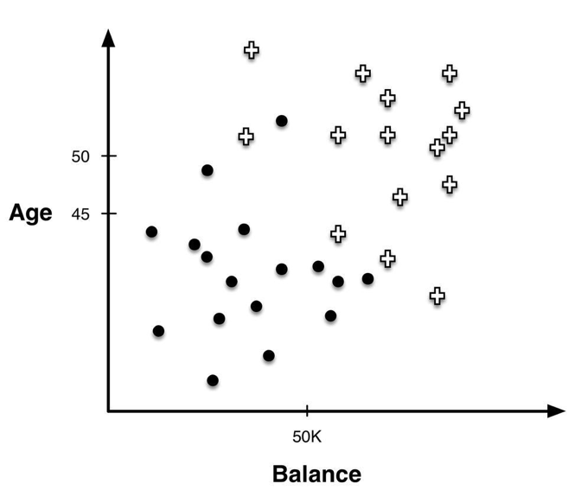
如果把這些與分類樹有關的分割線拿掉，有沒有其他的分割方式？

Slide 7
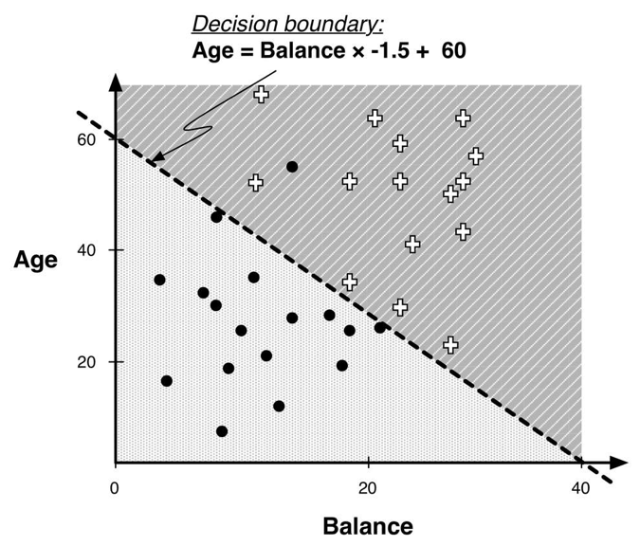
如果分割線仍為直線，但不一定要跟X軸或Y軸垂直
幾乎是
完美分割
vs.

Slide 8
Linear Discriminate Functions
用線性式子分割
將模式（線性分割線）套入訓練資料中（fit model to the data）
通常以數學式表示這個線性分割線
最簡單的線性分割線可表示為 y = mx + b
校估參數，讓分割線盡可能符合訓練資料
Age = -1.5Balance + 60
m,b未知

Slide 9
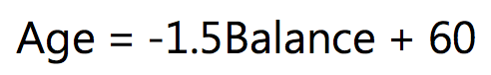
如何使用此線性分割線
給定某1個體之特徵向量
若在線的右上方，分類為「+」
若在線的左下方，分類為「●」
f (x) = -Age - 1.5Balance + 60
將個體代入，可根據函數值的正負號來分類
f (x) < 0 →分類為「+」
f (x) > 0 →分類為「●」

Slide 10
A Generalized Linear Model
此分割線稱為線性區隔(linear discriminant)
區隔（discriminate）不同的分類（class）
f (x) = w₀ + w₁x₁ + w₂x₂ +…
例： f (x) = 60 – Age – 1.5Balance
計算 f (x) 為正或為負，即可分類
將模式「套入」訓練資料，找出最適w_{i} 值
w_{i} 反映該屬性的重要程度，數值越大越重要
f (x) 的函數值可以看成是各屬性的加權總和
屬性重要程度：權重

Slide 11
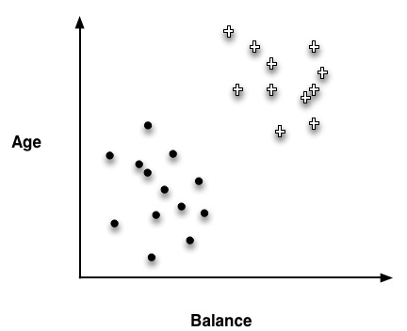
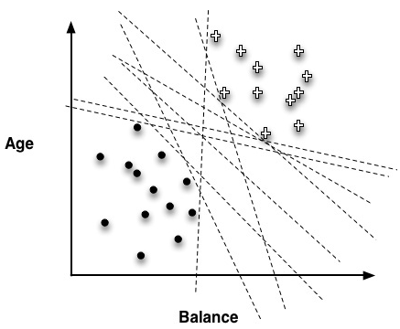
Is It Easy to Find?
存在許多線性分割
每個都可完美分割
哪個最好？

Slide 12
Optimization an Objective Function
在決定屬性的權重時，目標是什麼？
不同的目標，會產生不同的結果
需要有個目標式來引導權重的產生
目標式通常代表預測值與真實值的誤差
通常是透過最佳化目標值來求得「最適」的權重值

Slide 13
幾個常用的線性分隔模式
Support Vector Machine （SVM）
Linear Regression
Logistic Regression
這些方法主要的差異，在於使用了不同的目標式來量測預測的誤差
目標式不一樣
但都是線性分割線

Slide 14
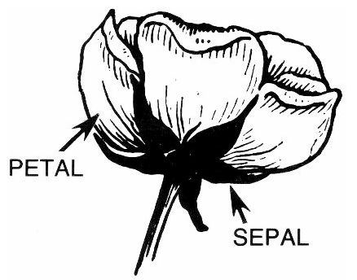
An Example of Mining a Linear Discriminant from Data
簡化版範鳶尾花（iris）資料庫
每筆資料只有2個屬性（為了方便呈現）
Petal（花冠）以及Sepal（花萼）的寬度
只有2個品種：Setosa 與 Versicolor

Slide 15
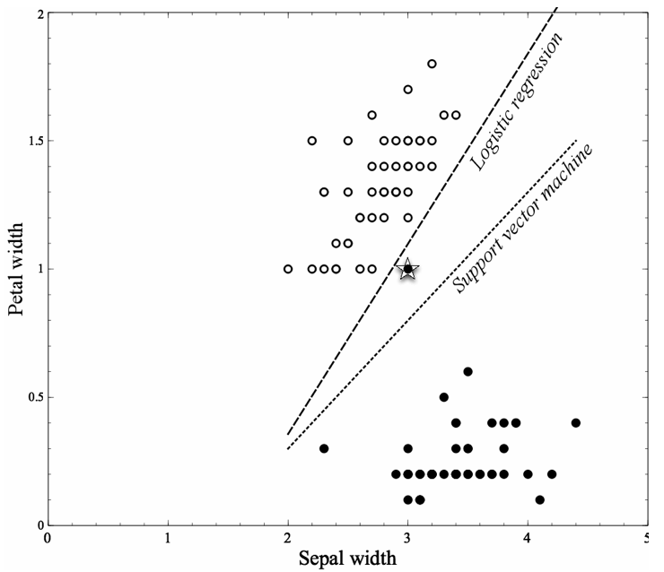
不同的目標式
產生不同的結果
Logistics 完全正確
SVM 大致正確
Versicolor
目標式不同
分割線也不同
除了少數離群個體外，
大致可分成兩大類
Setosa

Slide 16
Linear Discriminant Function for Scoring and Ranking
在許多應用上，不一定需要知道是否屬於某分類，而是想知道屬於某分類的「可能性」（機率）
「跳槽」的機率、對廣告有正面反應的機率
之前討論過的分類樹，可計算出歸屬於某分類的機率（instance count）
利用線性模式也可算出機率（稍後討論）
可作分類與算機率

Slide 17
有時不一定需要求出機率，只要計算出屬於某個分類的可能性分數 (likelihood score for belonging to one class) 即可
利用此分數來排序
如依照會接受某優惠的可能性加以排序
因預算有限，只針對排在前面的顧客加強行銷
線性分割函數已內建了排序的功能

Slide 18
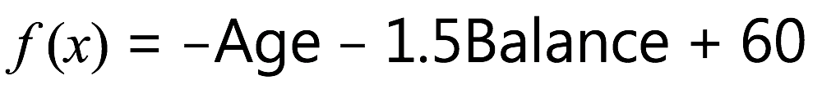
有反應的
可能性略高
有反應的
可能性很高
在邊界附近，分類通常不會太顯著
對一個個體而言
離分割線越近越不明確
f (x) 接近0
越在右上角，越可能是「 ＋ 」
f (x) 越小（負越多）
越在左下角，越可能是「 ● 」
f (x) 越大（正越多）
離線越近 有模糊空間
根據每個個體的 f (x) 數值，就可以排序

Slide 19
Support Vector Machine
本質就是線性分割
不要被SVM的名詞嚇到
回到基本面，SVM的目標式是什麼？
如前所述，不同的目標式，導致不同結果

Slide 20
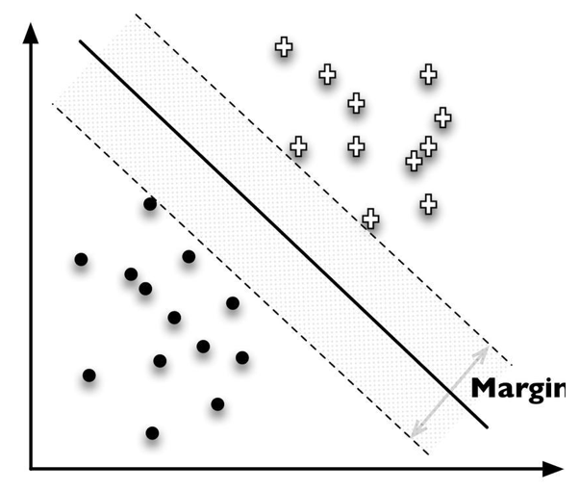
目標式：Max 區塊厚度（Margin）
Min 誤差懲罰值
越厚越好
誤差值越小越好
SVM的想法
找出一條分割線，可以區分「+」與「●」
希望離這兩集合的邊界越遠越好
找出兩集合的邊界，其中心就是SVM分割線
圓圈屬性的邊界
:support vector
Support
Vector (Hyperplane)
Support
Vector
Separating
Hyperplane
分割超平面 分割線（虛線中間）

Slide 21
SVM的好處
藍色線是個完美的線性分割線
SVM也是個完美的分割方式

Slide 22
來了1個「+」的新個體（紅色「+」 )
不一定會跟訓練資料的「+」靠近
藍色的切割線會分類錯誤
若用SVM，就不會分錯類
分割線在2分區約略的中間
被誤判為圓圈

Slide 23

厚度 vs. 正確度
厚度大 容錯大
在追求「最厚化」分割區塊時，難免要接受一些「錯置」的個體
追求「完美」就會是「不完美」
追求完美
厚度減少
追求完美，分割區塊甚至不存在
接受小誤差
厚度增加

Slide 24
不見得要完美區隔訓練資料
完美區隔幾乎是不可能
要接受會判斷錯誤的現實
既然會判斷錯誤，就必須量測誤判的代價
對於判斷錯誤的個體，會有一個懲罰值
懲罰值與跟分割線的距離有關
與分割線的距離不遠，不納入誤差的計算
與分割線有些距離，才開始計算誤差值

Slide 25
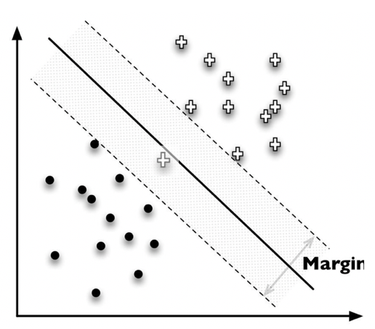
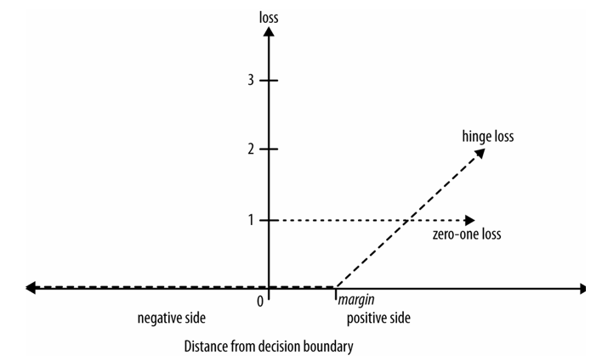
「+」的個體，若目標值為正值，判別為「•」
若其值不大，距離邊界不遠，沒有懲罰值
若其值較大，超過邊界一定距離，開始有懲罰值
若其值更大，距離邊界越遠，懲罰值越大
負
正
較不受離群值影響 在兩個集團中間
SVM使用hinge loss 型態的懲罰函數
X軸是與分割線的距離
Y軸是懲罰值
「+」的個體
若目標值為負值，
判別為「+」，
正確，沒有懲罰值

Slide 26
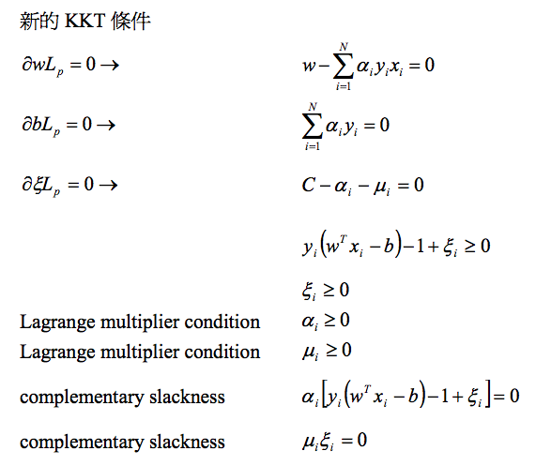
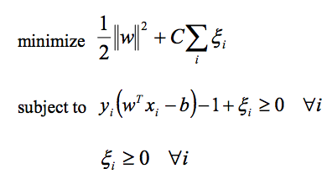
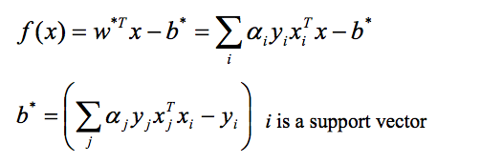
Do You Need these Details?
在「最厚化」分割區塊與「最小化」懲罰值之間取得平衡（跳過數學推導）
請見課程參考文件

Slide 27
如果不只兩個分類，有k個分類
第一種方法：一對多
產生k個線性分割線（如SVM）
第i個分類，可以區隔i分類與其他分類
第1類
vs.
非第1類
第2類
vs.
非第2類
第k類
vs.
非第k類

Slide 28
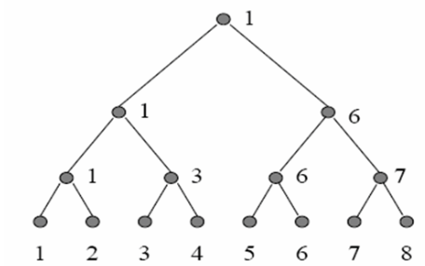
第二種方法：一對一
對任何2個分類都產生1個線性分割線，共需要 k(k-1)/2個線性分割線
用類似淘汰賽的方式來決定哪一類勝出
判別是第7類還是第8類
第7類勝出

Slide 29
Linear Regression
線性迴歸也是常見的方法
目標屬性是數值時可以適用，如體重、智商
線性迴歸模式的結構
f (x) = w₀ + w₁x₁ + w₂x₂ +… （跟之前一樣）
目標值就是函數值
讓訓練資料的函數值與真實值越接近越好

Slide 30
如前所述，重點在於目標式，不同的目標式產生不同的結果
常被使用的目標式
絕對誤差（absolute error）
取誤差的絕對值（預測值為10，正確值為8，絕對誤差為2）
最小化絕對誤差的總和或其平均值

Slide 31
誤差平方（Least square）
取誤差的平方（預測值為10，正確值為8，誤差的平方為4）
最小化誤差平方的總和或平均
無腦使用：有理論基礎 (高斯)、很多軟體都內建
對誤差較大者，懲罰會大很多
有好就有壞：對資料很敏感，錯誤或者離群值的影響很顯著（所以需要大數據）
很多課程都會介紹迴歸

Slide 32
Class Probability Estimation and Logistic Regression
有時希望計算屬於某分類的機率，才能據此評估出損失（收益）的期望值
越是遠離分割線，機率越大
若使用 f (x) = w₀ + w₁x₁ + w₂x₂ +… 來計算機率
f (x) 的範圍從負無限大到無限大
但機率的範圍只能從0到1
不要被Logistic Regression的名稱誤導
其產出是屬於某個分類的機率

Slide 33
牛郎與織女
f(x)
-∞~∞
機率
0~1
如何搭起友誼的橋樑？

Slide 34
機率與勝算(Odd)是好朋友（可以互轉）
Odd是發生與不發生的比值
發生機率0.8，odd = 0.8 : 0.2 = 4
發生機率0.5，odd = 0.5 : 0.5 = 1
發生機率0.999，odd = 999：1 = 999
發生機率0.01，odd = 1 : 99 = 0.0101
Odd從的值從0到無限大
0.8/0.2

Slide 35

有了一些進展
f(x)
-∞~∞
Odd
0~∞
機率
0~1

Slide 36
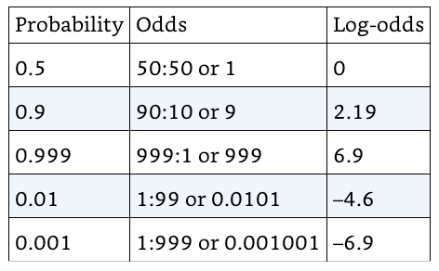
將odd取對數，得到log-odd
這樣範圍就從負無限大到無限大
f(x)
-∞~∞
Log-Odd
-∞~∞
Odd
0~∞
機率
0~1
牛郎終於見到織女了
只要把f(x)的數值視為Log-Odd的值即可

Slide 37
這就是Logistic Regression
將 f (x) 的數值視為某事件會發生的 log-odd
再將log-odd轉成odd（發生的勝算）
最後，將odd轉成（發生）機率
f(x)
-∞~∞
Log-Odd
-∞~∞
Odd
0~∞
機率
0~1

Slide 38
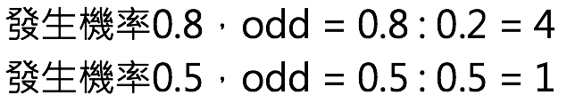
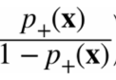
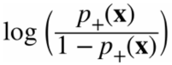
發生機率
Odd與機率互換的計算式: odd =
機率 = 0.8
Odd = 0.8 / (1 - 0.2) = 4
不發生機率
Log-Odd
f(x)
-∞~∞
Odd
機率
p₊(x)

Slide 39
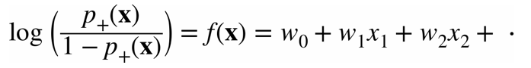
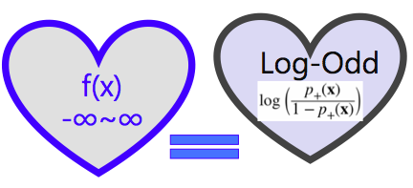
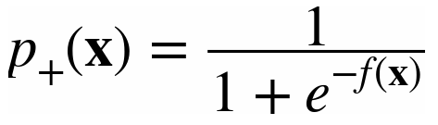
Logistic Regression Model的技術細節
令p₊(x) 代表模式對個體 x 屬於「＋」分類機率的估計值
Log-odd可以使用線性函數來表示
求解上式可得 p₊(x)

Slide 40
如何應用Logistic Regression
還是相同型式的線性分割式
f (x) = w₀ + w₁x₁ + w₂x₂ +…
利用訓練資料校估出權重
對於新個體
根據新個體的屬性計算 f (x)
反推發生的機率
所以重點還是如何校估權重

Slide 41
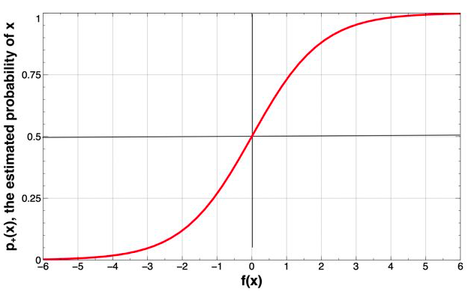
f (x) 的值接近「零」，在分割線附近，不確定性高，兩種可能分類的機率相近（約為0.5）
f (x)的值較遠離「零」，離分割線較遠，不確定性低，屬於某分類的機率較高（低）
機率為與分割線距離的函數

Slide 42
別忘了，一定要定義目標式 有目標式，才能決定權重
Logistic model的目標式
最大化預測正確度g (x, w) 的總和
If x is a「 +」, g (x, w) = p₊(x)
If x is a 「- 」, g (x, w) = 1 - p₊(x)
某個體，正確值為「＋」，若預測屬於「+」的機率為0.8，因此正確度(g (x, w))為0.8
某個體，正確值為「-」，若預測屬於「+」的機率為0.1，也就是預測屬於「-」的機率為1 – 0.1 = 0.9，因此正確度為0.9

Slide 43
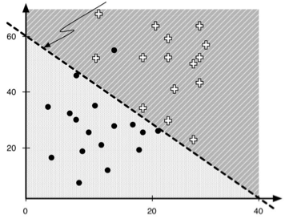
Linear Classifier vs. Tree
主要差異
Tree：分割線與軸線垂直或平行
Linear Classifier：分割線可以是任何方向
Tree：逐步分割區域（有許多分割線），一次使用一個屬性
Linear Classifier：只有一個分割線，同時使用多個屬性
無法事先判定哪個比較好
之後會討論如何評估模式的好壞

Slide 44
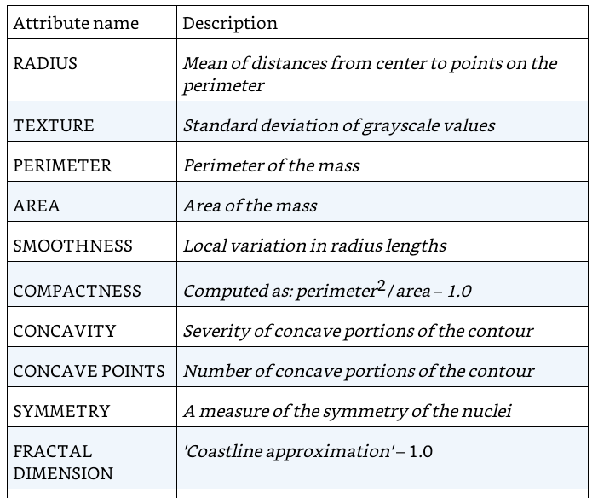
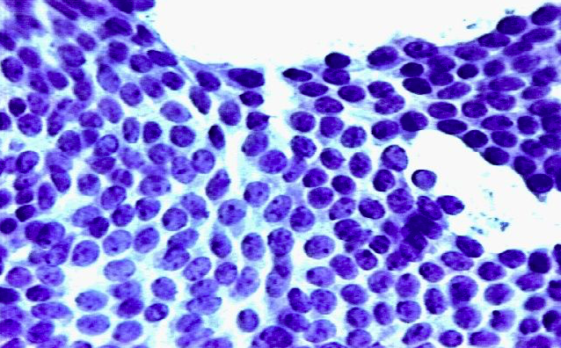
Breast Cancer Dataset
Benign （良性）or Malignant（惡性）
10個屬性
每個屬性計算3個數值(mean, standard error, worst)
訓練資料包含357個良性案例，212惡性案例

Slide 45
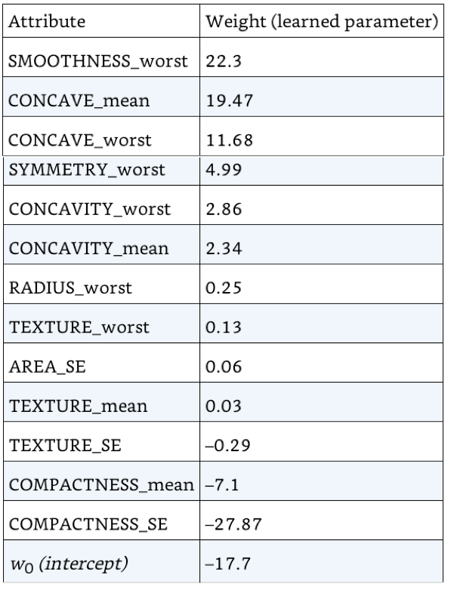
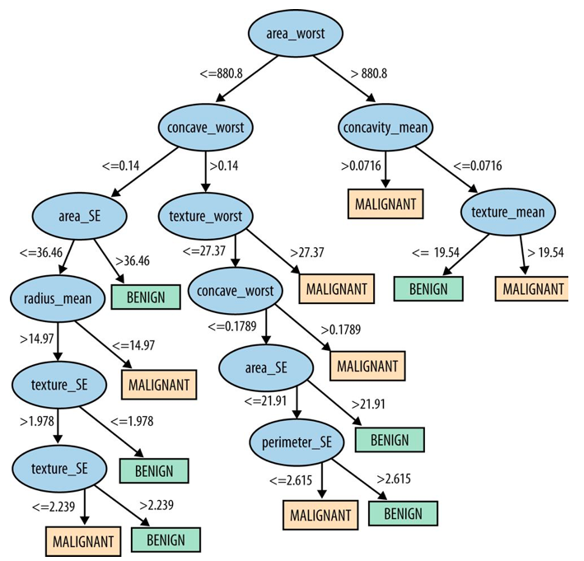
Logistic Regression
正確率為98.9%
Classification Tree
正確率為99.1%

Slide 46
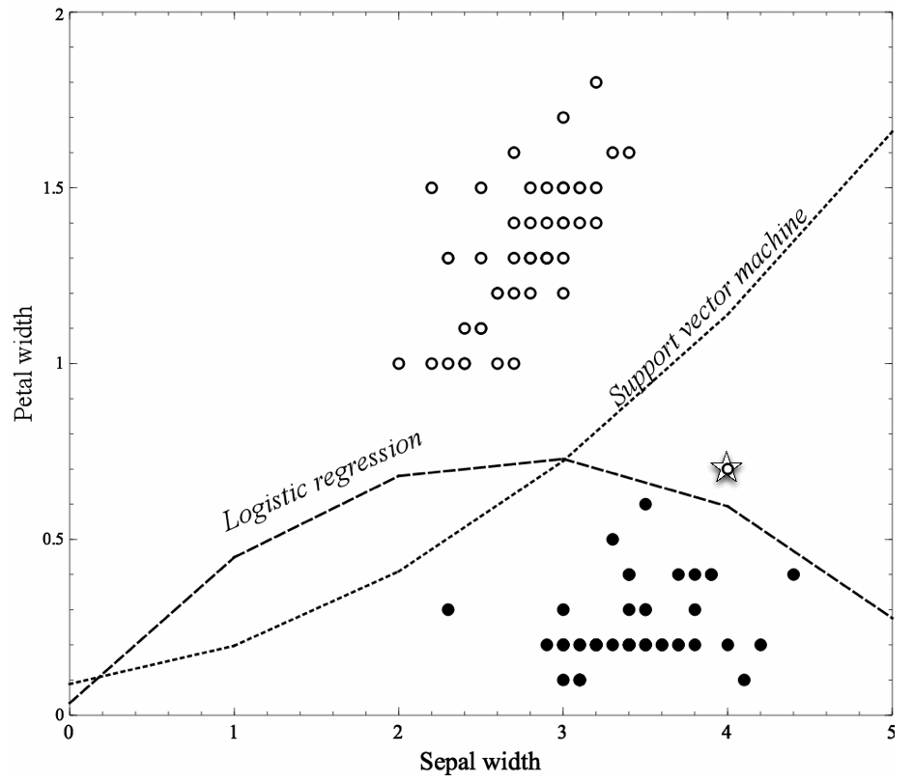
Nonlinear Functions
不一定要線性的分割線
增加一個屬性「Sepal Width²」，就是一個非線性（曲線、拋物線）分割

Slide 47
Machine Learning Crash Course (MLCC)
機器學習速成課程（其實也包含了深度學習）
25節課
超過40道練習題
總長15小時
提供簡體中文字幕
感謝Google，當然免費

Slide 48
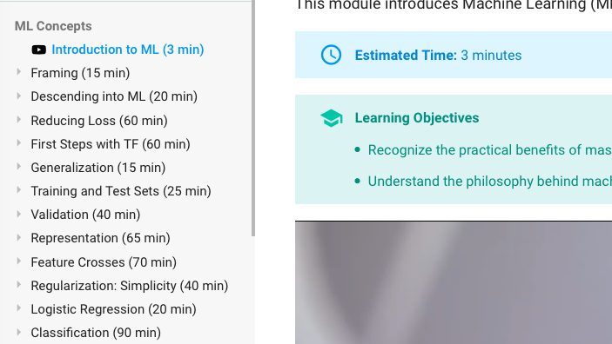

Slide 49
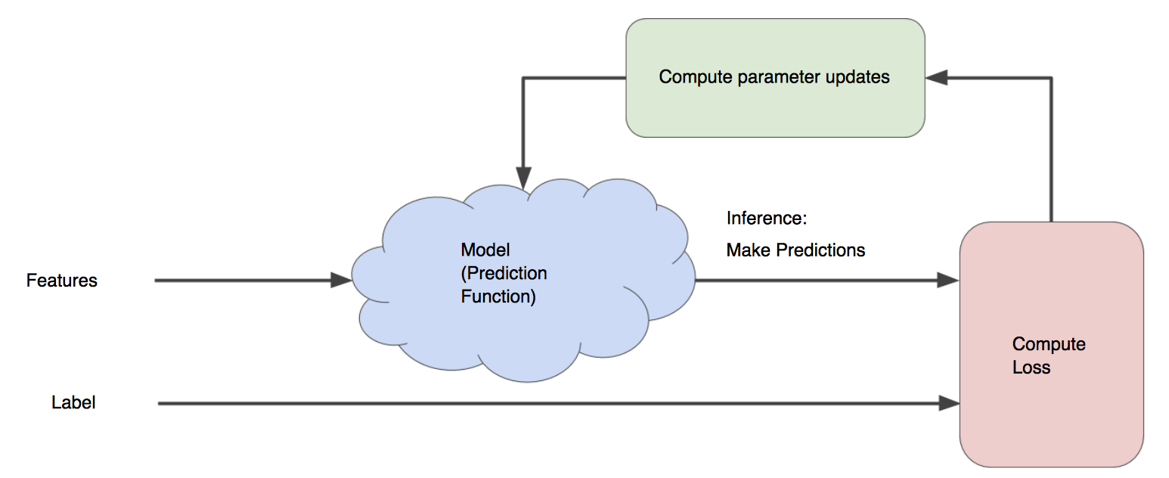
如何校估參數
基本上就是個試誤（Trial-and-Error）的迭代過程

Slide 50
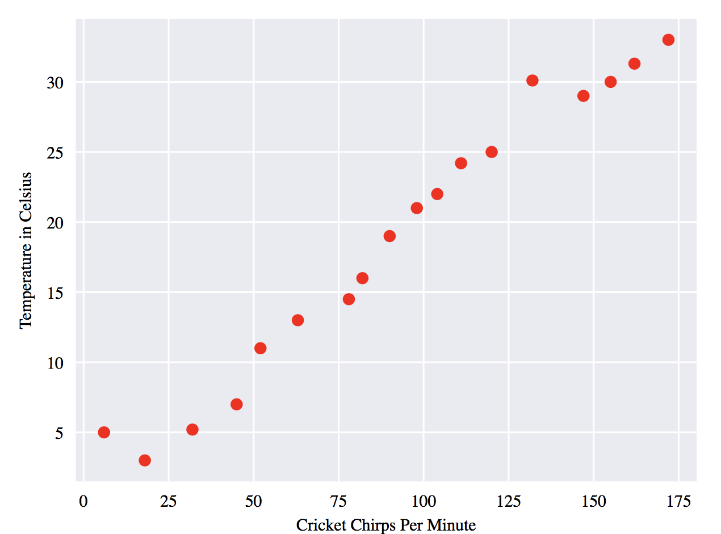
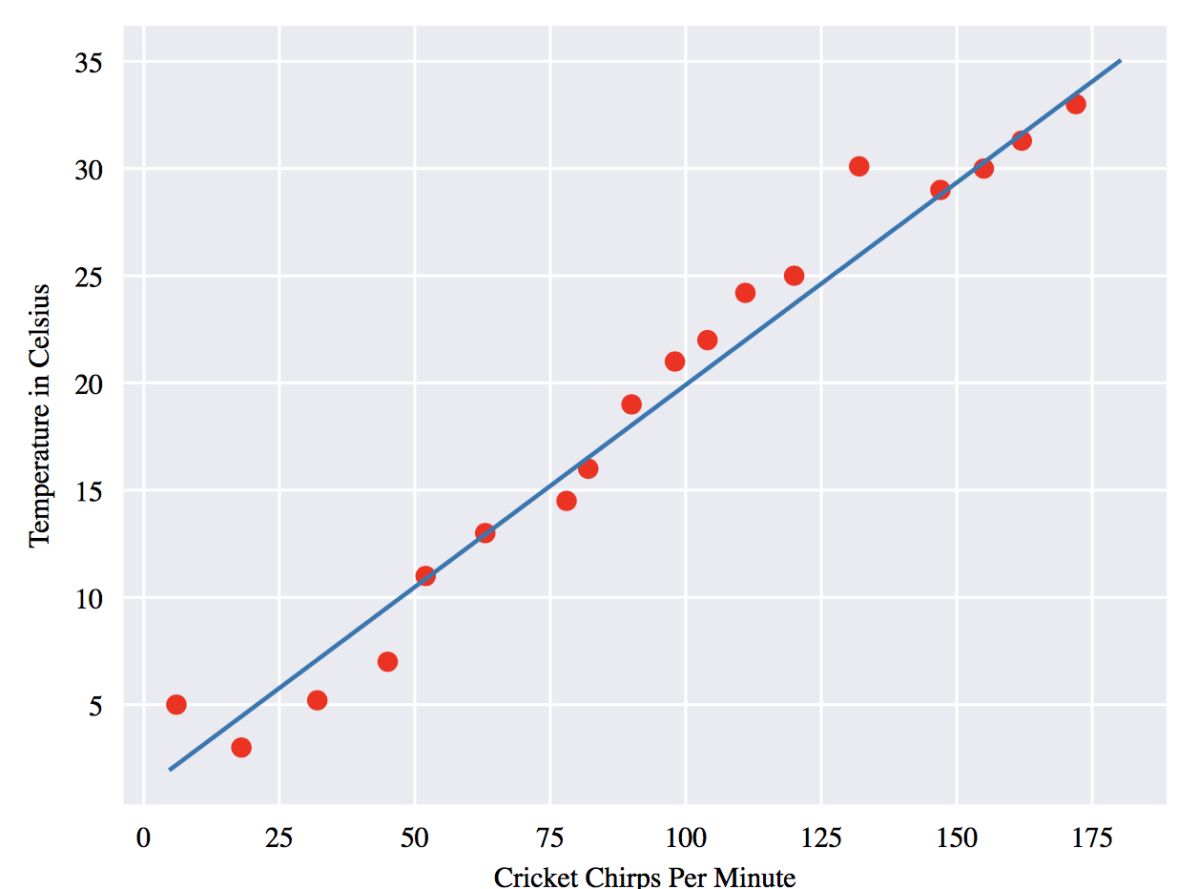
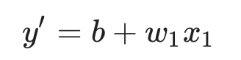
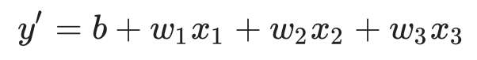
要能夠計算預測的誤差（loss）
loss

Slide 51
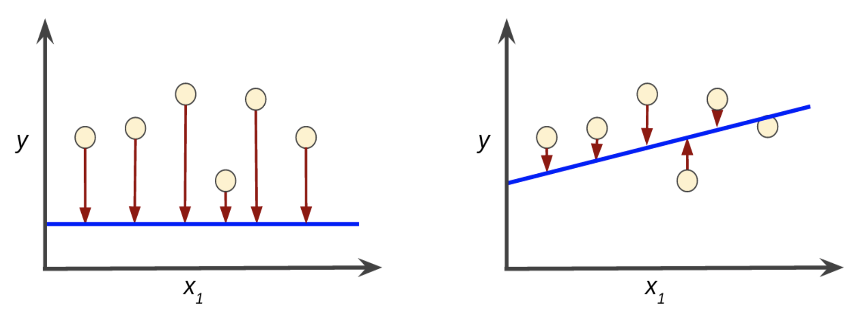
每次迭代，計算新的權重以減少誤差

Slide 52
L₂ Loss (Squared Loss) 誤差的量測方式
就是誤差平方（Least square）的總和
(正確值 – 預測值)²
L2誤差是最常見的誤差量測方式

Slide 53
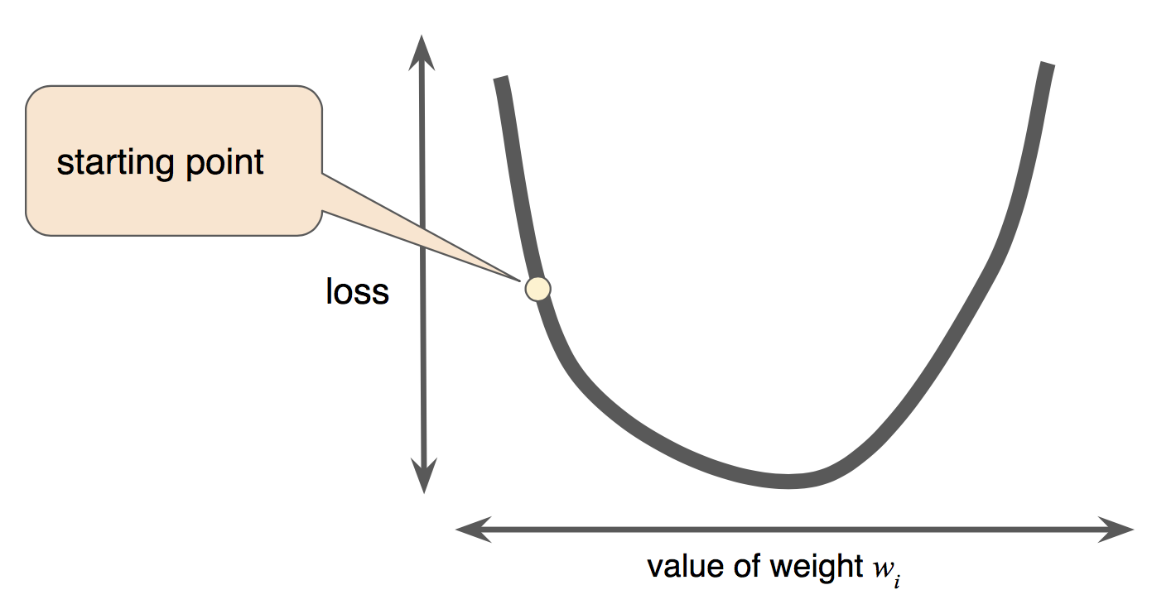
如何根據誤差修正權重？
先任選一個起始點（任選權重，計算起始誤差）

Slide 54
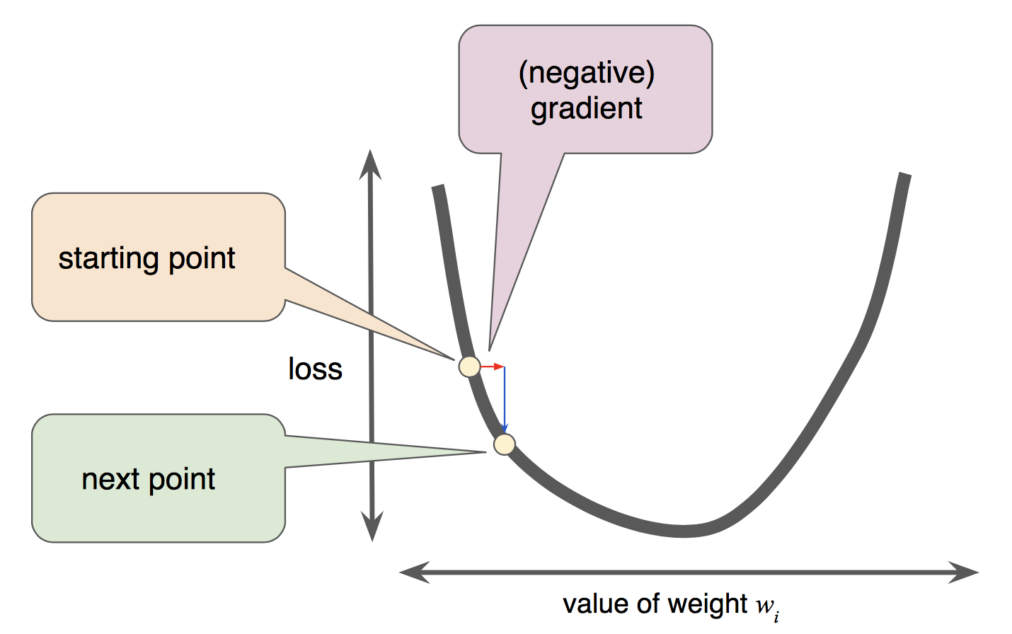
如何決定權重的修正量
決定一個方向，再決定一個步幅

Slide 55
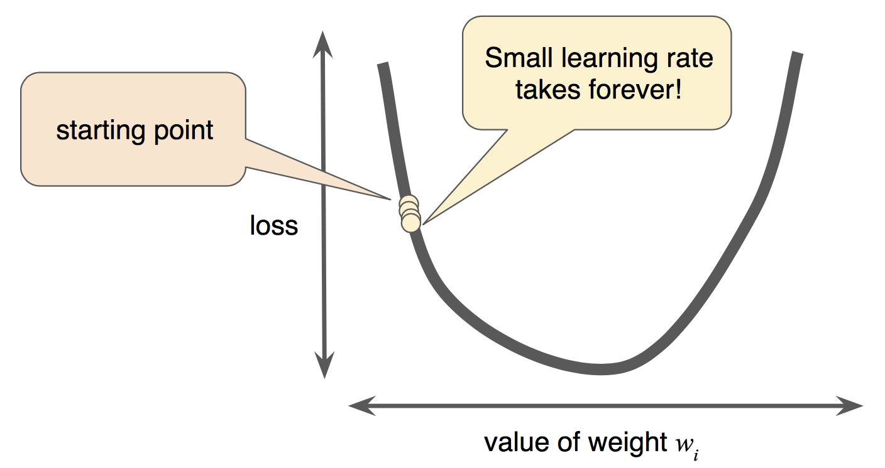
如何決定步幅 (Learning Rate, Step Size)

Slide 56
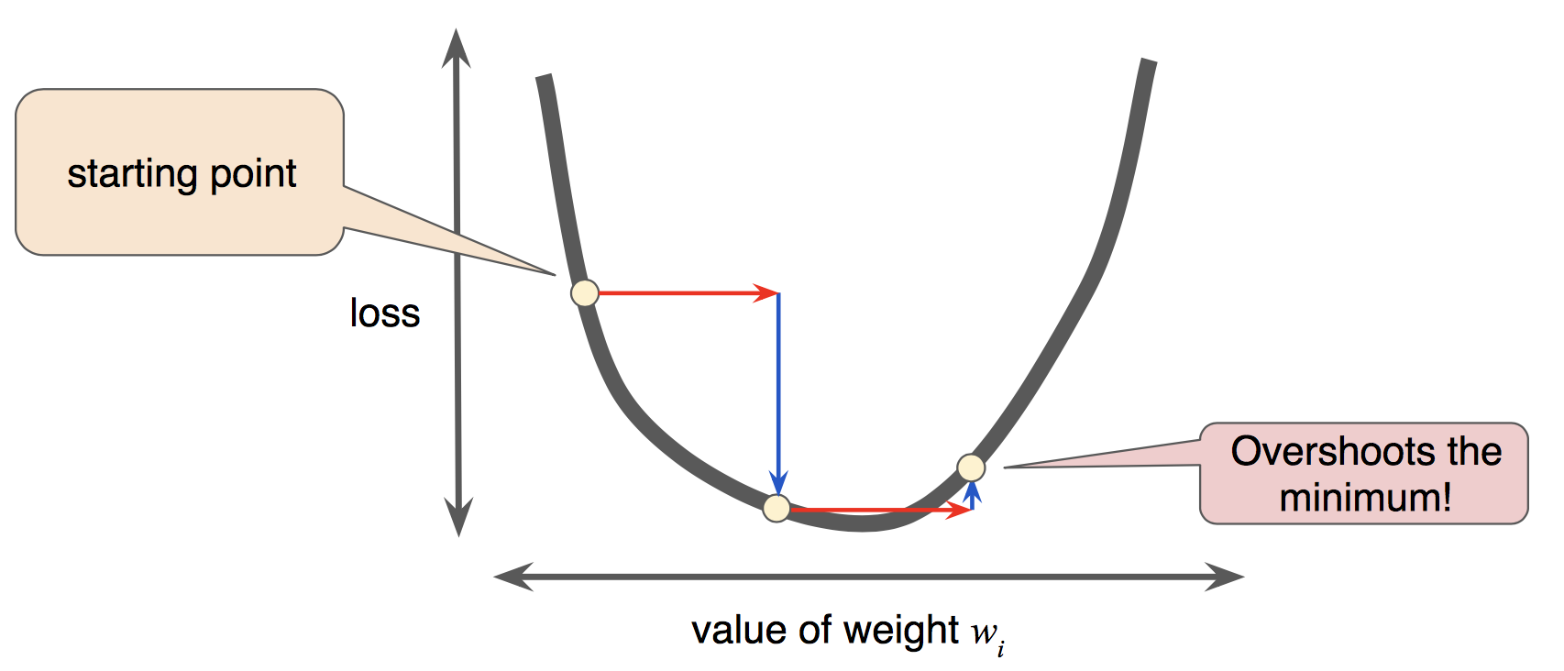

Slide 57
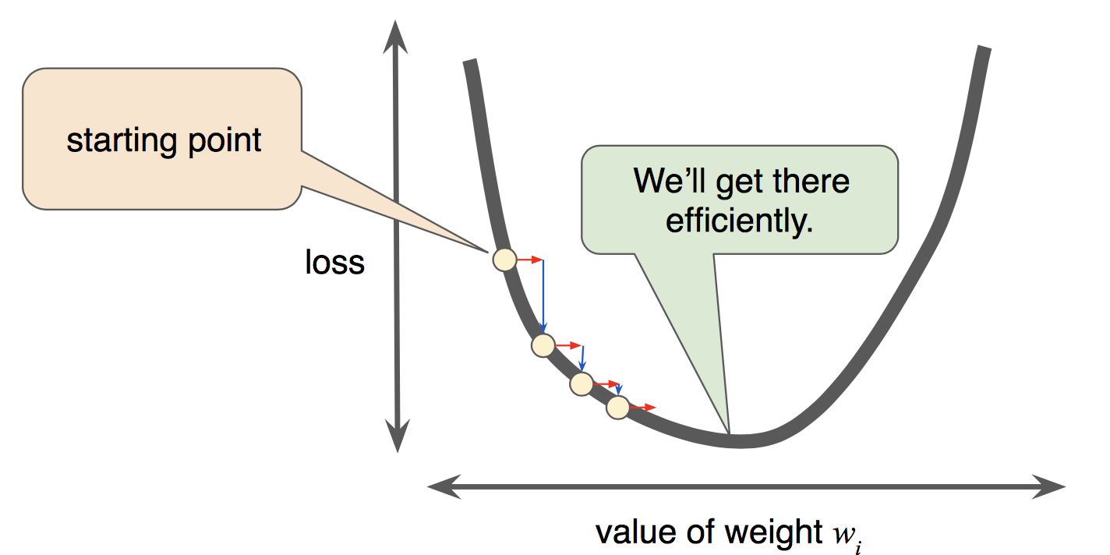
Goldilocks Learning Rate
Gradient Rate 小 （曲線比較平緩） → 可採用較大的步幅

Slide 58
R語言中的SVM
安裝「e1071」套件
台大林智仁教授
還是使用「iris」資料庫
分成訓練資料與測試資料
> n <- 0.1*nrow(iris)
> index <- sample(1:nrow(iris),n)
> train <- iris[-index,]
> test <- iris[index,]

Slide 59
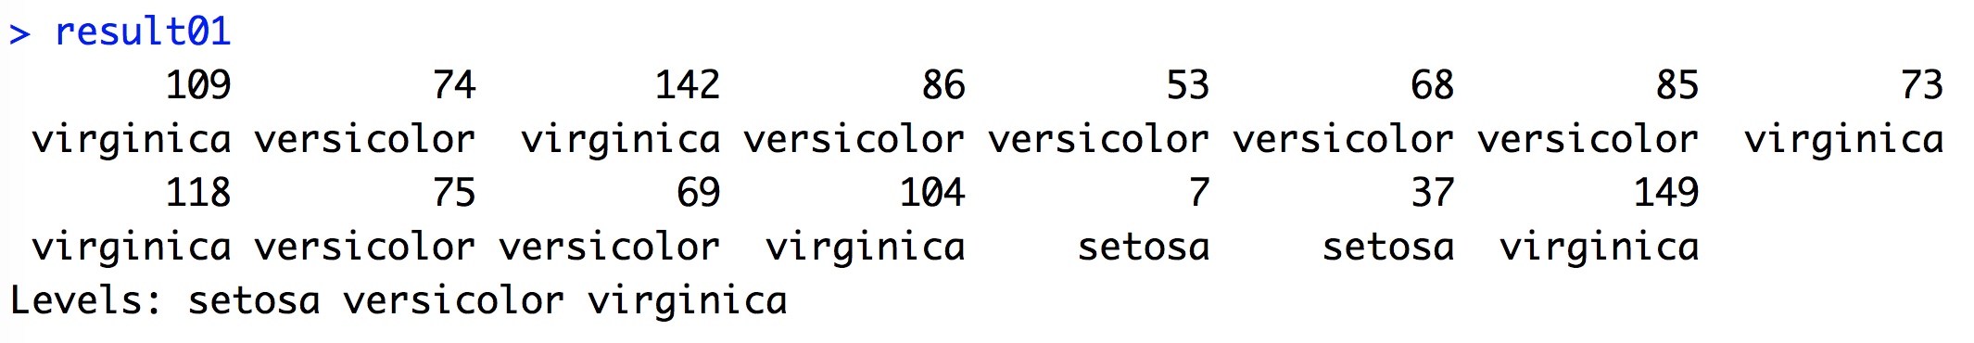
訓練svm模式
利用測試資料來進行預測
針對四個屬性預測目標為品種(species)
> model <- svm(Species ~ ., data=train)
> result01 <- predict(model, test)

Slide 60
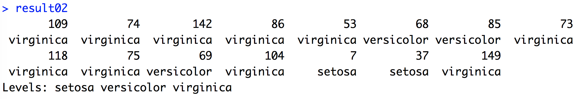
. 所有屬性
兩個屬性
不一定需要使用所有的屬性
> model <- svm(Species ~
Sepal.Length+Sepal.Width,
data=train)
> result02 <- predict(model, test)

Slide 61
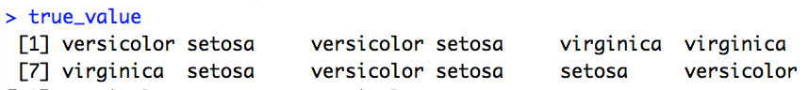
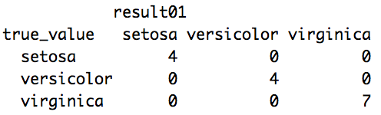
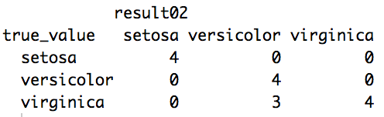
利用「table」來看看預測結果與標準答案是否一致
> true_value <- test$Species
> table(true_value, result01)
> table(true_value, result02)

Slide 62
計算準確度
> compare01 <-
ifelse(result01 == true_value, 1, 0)
> accuracy01 <- sum(compare01)/ length(compare01)
> accuracy01
[1] 1
> compare02 <-
ifelse(result02 == true_value, 1, 0)
> accuracy02 <- sum(compare02)/ length(compare02)
> Accuracy02
[1] 0.8
用所有屬性測試後的結果
12/15

Slide 63
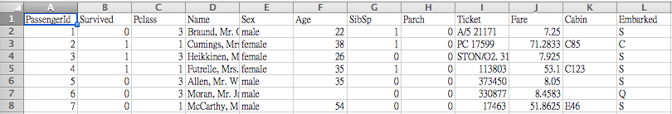
R中的Logistic Regression
別忘了將Titanic.csv放在工作目錄中
Titanic.csv資料庫（放置於E3平台）
有些欄位沒有資料，標註為「NA」，以方便後續處理（沒資料不等於NA）
因R語言 沒資料不等於n.a
> setwd("/Users/jin/Dropbox/Data")
> titanic <- read.csv("Titanic.csv",
header=T, na.string=c(""))
Not available

Slide 64
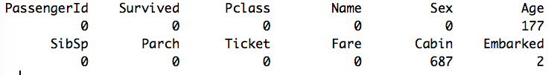
缺了不少資料
定義函數num_na 傳進x向量
資料遺漏
的筆數
看看每個欄位資料遺失的情形
> num_na <- function(x){
+ sum(is.na(x))
+ }
> sapply(titanic, num_na)
若為NA，其值等於1
加總即為NA的個數
應用num_na函數到titanic資料框的每一個column（向量）上
對每一個column(欄位)都做運算(num_na)
計算欄位na的個數

Slide 65


是否生存，跟PassengerId無關，也與Name無關
Ticket與Fare正相關，選Fare就好
Cabin遺失資料太多，不知如何插補，直接放棄
產生一個新資料庫，只包含需要的欄位
> data <- titanic[,c(2,3,5,6,7,8,10,12)]

Slide 66

處理遺失的資料與資料切割
年齡遺失，那就用平均值來取代吧！
> mean_age <- mean(data$Age)
> mean_age
[1] NA
> mean_age <- mean(data$Age, na.rm=T)
> mean_age
[1] 29.69912
> data$Age[is.na(data$Age)] <- mean_age
資料有NA，無法計算平均
去掉NA，再來計算平均
Na->true 用mean age取代
False 不是na 裡面有值

Slide 67
很好，已經沒有遺失資料了
可以開始進行分析
刪除無「Embarked」數值的資料
Embarked(上船地點)不是數值，無從插補
> data <- data[!is.na(data$Embarked),]
刪除遺失的資料
確認是否已經沒有遺失資料了
> sapply(data, num_na)
Survived Pclass Sex Age
0 0 0 0
SibSp Parch Fare Embarked
0 0 0 0

Slide 68
切割成訓練資料與測試資料
> n <- 0.1*nrow(data)
> index <- sample(1:nrow(data),n)
> train <- data[-index,]
> test <- data[index,]

Slide 69

glm：general linear model
可以開始校估的參數了
glm()可以用來校估一般性的線性模式
目標survived
對所有屬性
Logistics Regression
訓練model
> model <- glm(Survived ~ .,
family=binomial(link='logit'),data=train)
目標變數為二元變數
存活不存活

Slide 70



利用測試資料來預測看看
type=response，才能轉換成機率
> p1 <- predict(model, test)
> p2 <- predict(model, test, type="response")
f(x)函數值

Slide 71

機率大於0.5→存活
> predict_results <- ifelse(p2 > 0.5, 1, 0)
預測準確嗎？
> Accuracy <-
mean(predict_results == test$Survived)
> Accuracy
[1] 0.7386364
預測結果跟標準答案比較

Slide 72
> table(test$Survived, predict_results)
predict_results
0 1
0 42 7
1 16 23

Slide 73
本單元作業
使用Titanic資料庫，比較SVM、Logistics Regression、Tree的正確度

